Slide 1
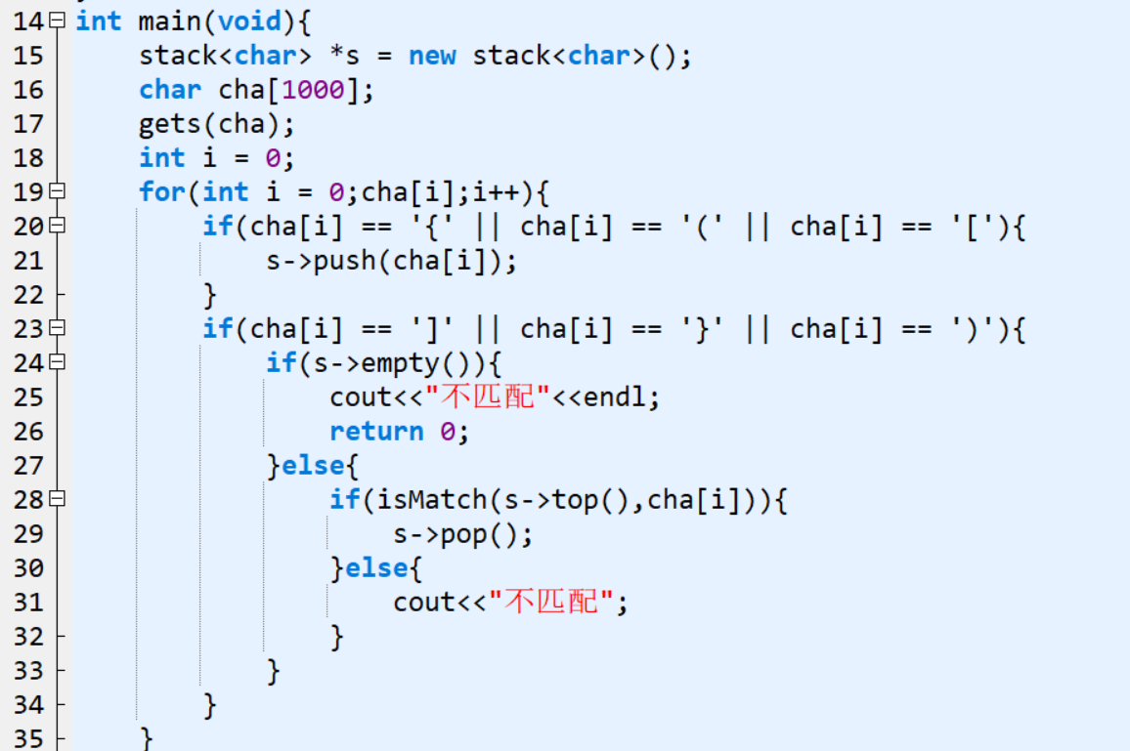
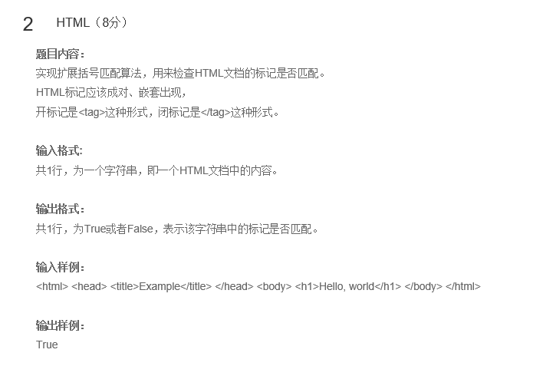
Day6:栈的应用
思路：每遇到一个左括号就进栈，遇到一个右括号就出栈，知道最后若栈是空的则证明括号是匹配的
Notes:
#include<bits/stdc++.h>
using namespace std;
bool isMatch(char left,char right){
if(left == '(' && right == ')'){
return true;
}
if(left == '{' && right == '}'){
return true;
}
if(left == '[' && right == ']'){
return true;
}
}
int main(void){
stack<char> *s = new stack<char>();
char cha[1000];
gets(cha);
int i = 0;
for(int i = 0;cha[i];i++){
if(cha[i] == '{' || cha[i] == '(' || cha[i] == '['){
s->push(cha[i]);
}
if(cha[i] == ']' || cha[i] == '}' || cha[i] == ')'){
if(s->empty()){
cout<<"不匹配"<<endl;
return 0;
}else{
if(isMatch(s->top(),cha[i])){
s->pop();
}else{
cout<<"不匹配";
}
}
}
}
if(s->empty()){
cout<<"匹配";
}else{
cout<<"不匹配";
}
}

Slide 2
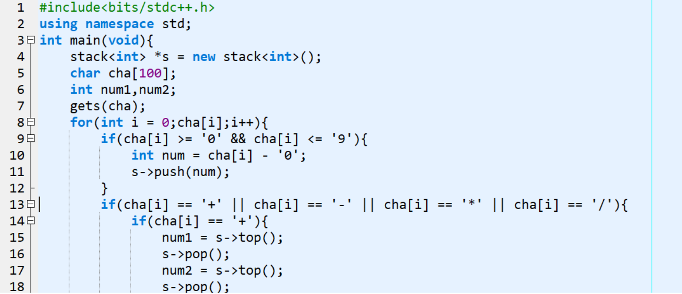
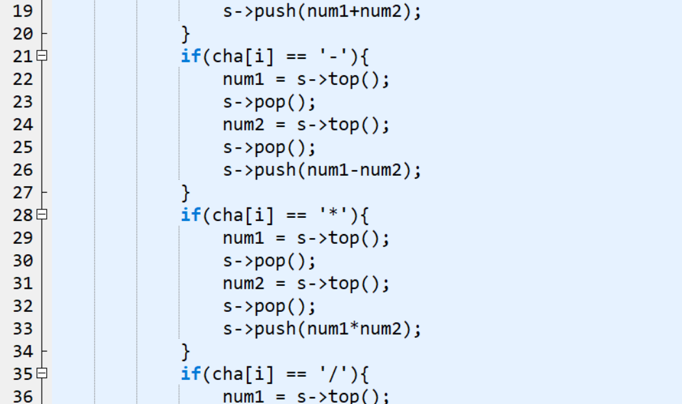
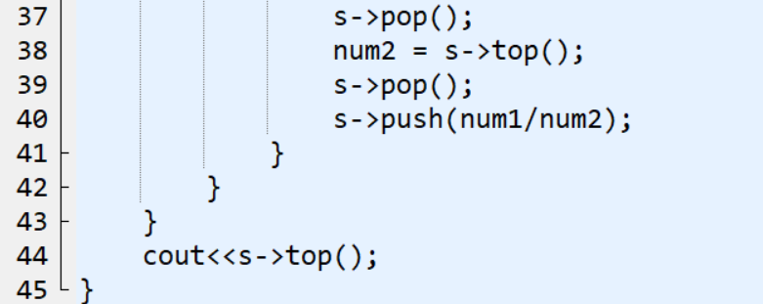
计算后缀表达式
思路：每读取到一个数字字符时将其转化成数字压入栈中，直到读取到一个运算符时，取出栈顶头两个元素进行运算，循环直至字符串读取结束，输出栈顶元素即为表达式的值
Notes:
#include<bits/stdc++.h>
using namespace std;
int main(void){
stack<int> *s = new stack<int>();
char cha[100];
int num1,num2;
gets(cha);
for(int i = 0;cha[i];i++){
if(cha[i] >= '0' && cha[i] <= '9'){
int num = cha[i] - '0';
s->push(num);
}
if(cha[i] == '+' || cha[i] == '-' || cha[i] == '*' || cha[i] == '/'){
if(cha[i] == '+'){
num1 = s->top();
s->pop();
num2 = s->top();
s->pop();
s->push(num1+num2);
}
if(cha[i] == '-'){
num1 = s->top();
s->pop();
num2 = s->top();
s->pop();
s->push(num1-num2);
}
if(cha[i] == '*'){
num1 = s->top();
s->pop();
num2 = s->top();
s->pop();
s->push(num1*num2);
}
if(cha[i] == '/'){
num1 = s->top();
s->pop();
num2 = s->top();
s->pop();
s->push(num1/num2);
}
}
}
cout<<s->top();
}

Slide 3
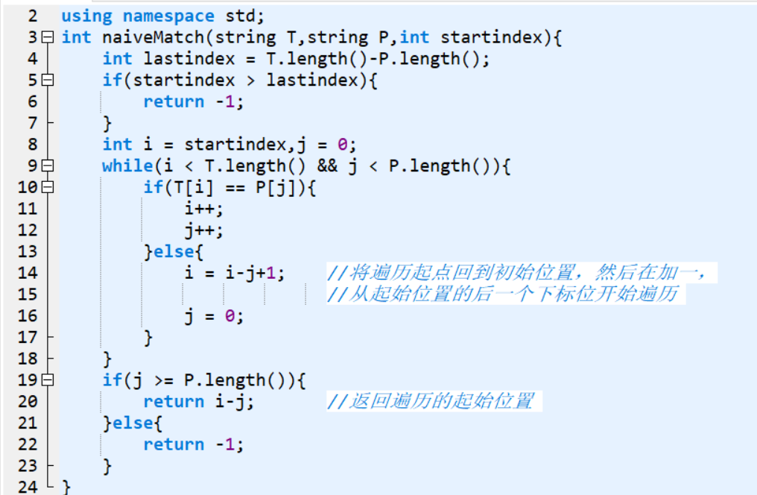
Day7:字符串模式匹配：
朴素模式字符串匹配
匹配过程：从主串的起始位置和字串的起始位置开始比较，若字串未遍历到尾部发现字串与主串不匹配，则主串从第一次遍历的后一个位置开始重现遍历比较，直到主串从当前起点开始的字串与目标字串都相等时，结束循环。返回起始下标。
Notes:
#include<bits/stdc++.h>
using namespace std;
int naiveMatch(string T,string P,int startindex){
int lastindex = T.length()-P.length();
if(startindex > lastindex){
return -1;
}
int i = startindex,j = 0;
while(i < T.length() && j < P.length()){
if(T[i] == P[j]){
i++;
j++;
}else{
i = i-j+1; //将遍历起点回到初始位置，然后在加一，
//从起始位置的后一个下标位开始遍历
j = 0;
}
}
if(j >= P.length()){
return i-j; //返回遍历的起始位置
}else{
return -1;
}
}
int main(void){
string T,P;
cin>>T>>P;
cout<<naiveMatch(T,P,0);
}

Slide 4
Eg1：
令T:aaaaaaab
next[j]=-101234567;
Next数组求法
假如有一个模式串T：abcabx
Eg2：
令T:aabcdac
next[j]=-1010000;
J = 1 是 next[1] = -1；
J > 1时，判断 J ∈[1,J-1],前缀字符串与后缀字符串是否相等，不相等时next[j]的值为0
相等时：判断最长的相等部分的字符串的长度，若长度为d，那么next[j] 为d.
Eg3：
令T:abcabx
next[j]=-100012;
Eg3：
令T:ababaaaba
next[j]=-100123112;

Slide 5
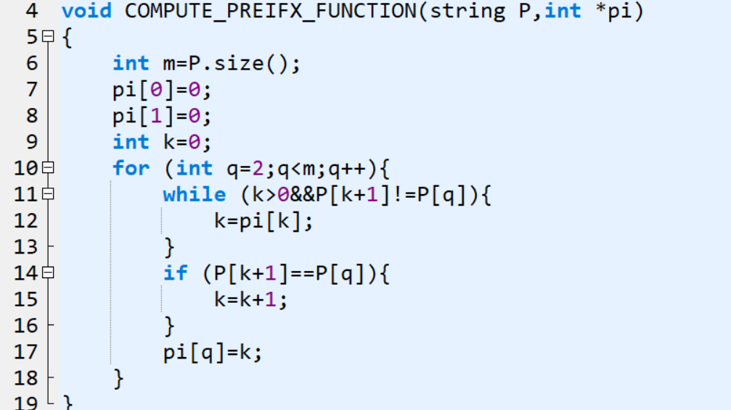
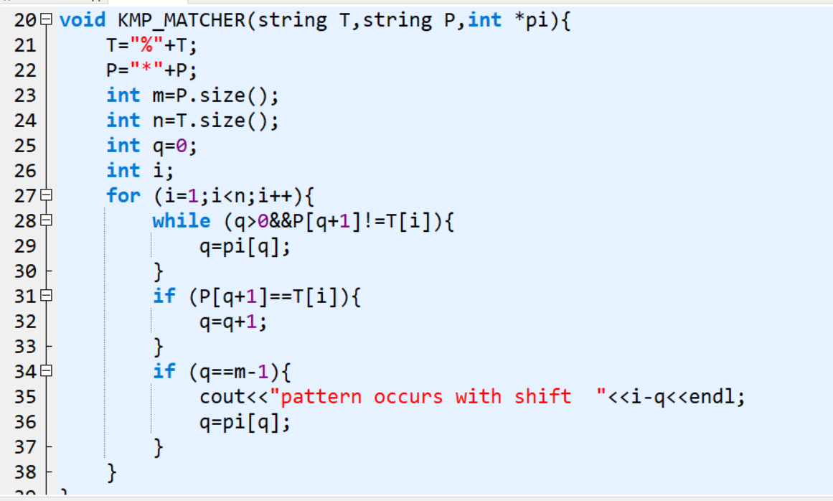
KMP模式匹配：
求next数组的实现
KMP算法实现
Notes:
#include<iostream>
using namespace std;
void COMPUTE_PREIFX_FUNCTION(string P,int *pi)
{
int m=P.size();
pi[0]=0;
pi[1]=0;
int k=0;
for (int q=2;q<m;q++){
while (k>0&&P[k+1]!=P[q]){
k=pi[k];
}
if (P[k+1]==P[q]){
k=k+1;
}
pi[q]=k;
}
}
void KMP_MATCHER(string T,string P,int *pi){
T="%"+T;
P="*"+P;
int m=P.size();
int n=T.size();
int q=0;
int i;
for (i=1;i<n;i++){
while (q>0&&P[q+1]!=T[i]){
q=pi[q];
}
if (P[q+1]==T[i]){
q=q+1;
}
if (q==m-1){
cout<<"pattern occurs with shift "<<i-q<<endl;
q=pi[q];
}
}
}
int main(void){
string T,P;
int *next = new int[P.length()];
cin>>T>>P;
COMPUTE_PREIFX_FUNCTION(P,next);
KMP_MATCHER(T,P,next);
}

Slide 6
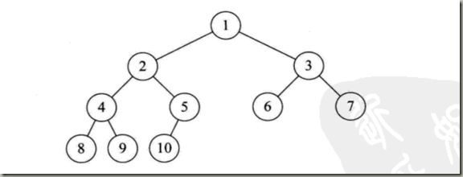
Day8:树的一些基本概念：
结点
根结点：一棵树的起始结点，对应图中编号1
子结点：除了根之外的结点，
叶结点：没有子结点的结点如图中编号6，7，8，9，10
树的高度（深度）：结点的层次从根开始定义，根为第一层，根的孩子为第二层，依次类推，树中结点的最大层次称为树的高度，右图树的高度为4
度：指的是该树的某节点的最大子树个数

Slide 7
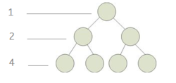
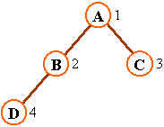
二叉树：
二叉树由n个结点组成，且度为2的一棵树
满二叉树：最后一层无任何子结点外，每一层上的所有结点都有两个子结点二叉树
完全二叉树：若设二叉树的深度为h，除第h层外，其他各层（1~h-1）的节点数都达到最大个数，第h层所有节点都连续集中在最左边，这就是完全二叉树

Slide 8
二叉树的性质
性质1：在二叉树的第i层上至多有 个结点（i >= 1)
性质2：深度为h的二叉树之多有 个结点（h>=1)
性质3：对于任意一棵二叉树，如果其叶结点数为N1，而度数为2的结点总数为N2，则N1=N2+1
性质4：具有n个结点的完全二叉树的深度为 （向下取整）
性质5：有N个结点的完全二叉树各结点如果用顺序方式存储，则结点之间有如下关系：
若I为结点编号则 如果I>1，则其父结点的编号为I/2；
如果2*I<=N，则其左孩子（即左子树的根结点）的编号为2*I；若2*I>N，则无左孩子；
如果2*I+1<=N，则其右孩子的结点编号为2*I+1；若2*I+1>N，则无右孩子。
性质6：完全二叉树的左孩子编号一定是偶数，右孩子的编号一定是奇数

Slide 9
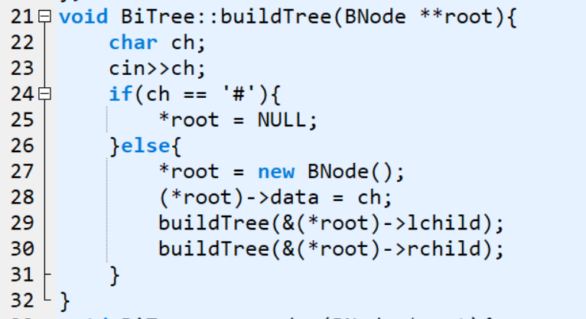
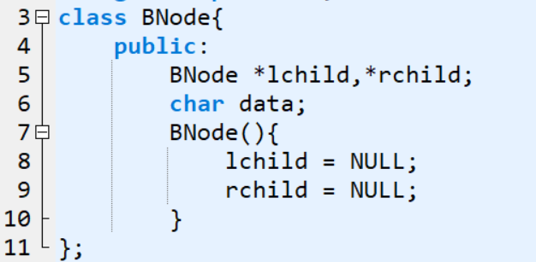
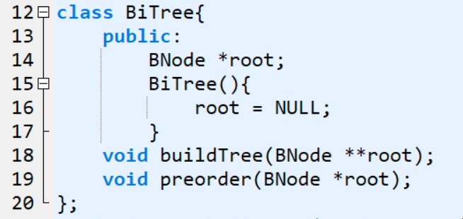
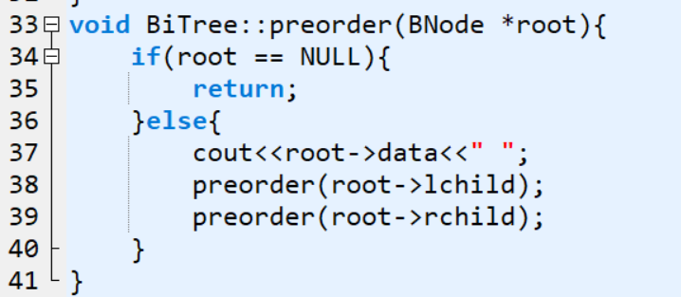
Day9:二叉树的操作
二叉树的初始化（先序创建）
二叉树的创建
结点类：
二叉树类
二叉树的先序遍历：
Notes:
#include<bits/stdc++.h>
using namespace std;
class BNode{
public:
BNode *lchild,*rchild;
char data;
BNode(){
lchild = NULL;
rchild = NULL;
}
};
class BiTree{
public:
BNode *root;
BiTree(){
root = NULL;
}
void buildTree(BNode **root);
void preorder(BNode *root);
};
void BiTree::buildTree(BNode **root){
char ch;
cin>>ch;
if(ch == '#'){
*root = NULL;
}else{
*root = new BNode();
(*root)->data = ch;
buildTree(&(*root)->lchild);
buildTree(&(*root)->rchild);
}
}
void BiTree::preorder(BNode *root){
if(root == NULL){
return;
}else{
cout<<root->data<<" ";
preorder(root->lchild);
preorder(root->rchild);
}
}
int main(void){
BiTree *bt = new BiTree();
bt->buildTree(&(bt->root));
bt->preorder(bt->root);
}

Slide 10
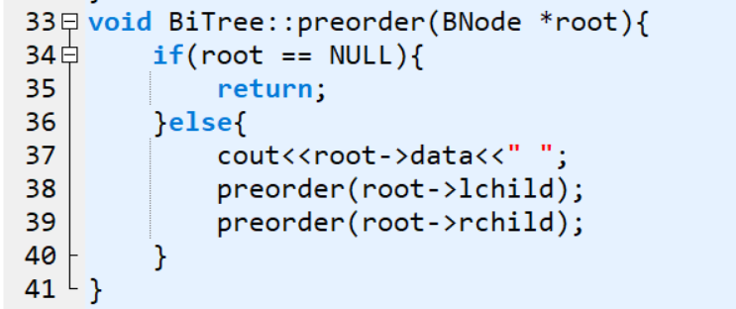
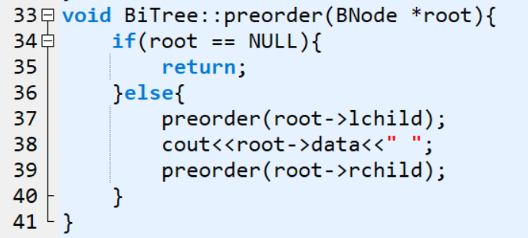
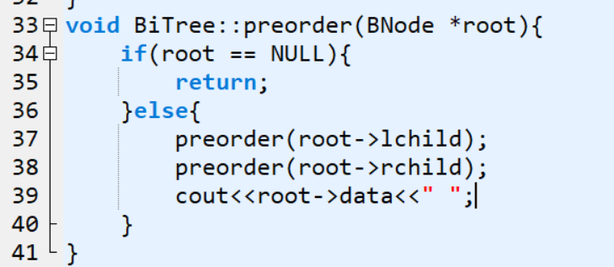
二叉树的遍历：
先序遍历：
先序，中序，后序，层序
A
B C
D E
中序遍历：
先序遍历：
中序遍历：
后序遍历：
层序遍历：
A B D E C
D B E A C
D E B C A
A B C D E
后序遍历：

Slide 11
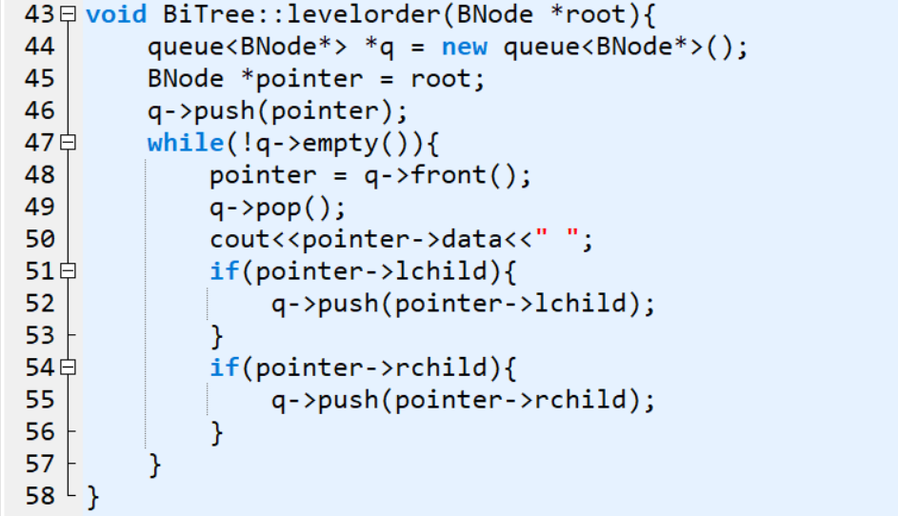
层序遍历（树的宽搜）

Slide 12
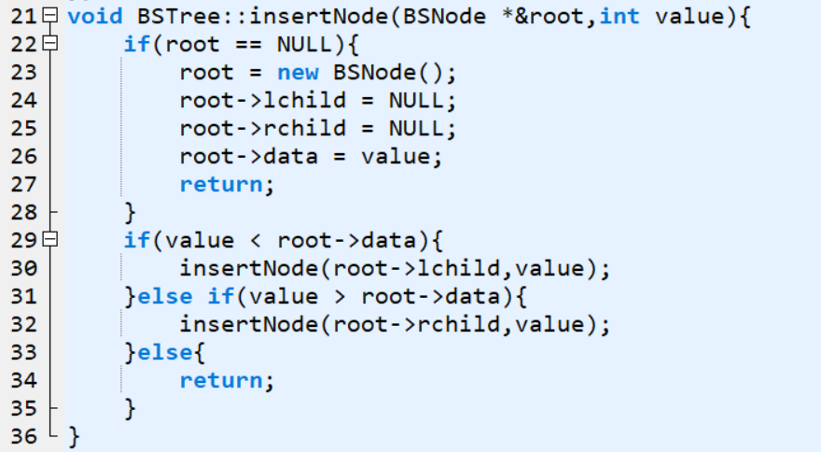
Day10:二叉搜索树
插入结点：
二叉搜索树：它或者是一棵空树，或者是具有一下性质的树：
若它的左子树不空，则左子树上所有的结点的值均不大于它根结点的值；
若它的左子树不空，则左子树上所有的结点的值均不小于它根结点的值；
它的左右子树也是二叉搜索树。
因此采用中序遍历二叉搜索树时它总是有序的

Slide 13
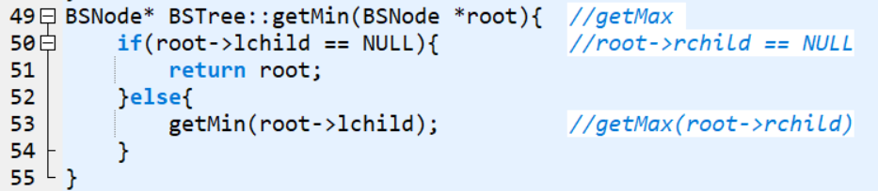
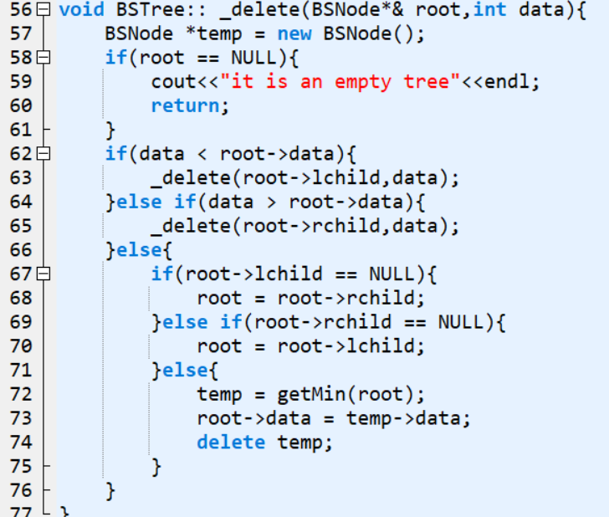
二叉搜索树：删查
查找结点：从根结点开始按照一定规则遍历BST，如果查找最小值则遍历BST的左子树直到左子树为空，因为最小值永远在左子树的最下面的一个叶节点处，反之则遍历右子树，直至右子树为空
删除结点：如果需要删除的数据比当前结点的值小那么就遍历当前结点的左子树，反之遍历右子树，直到找到了目标值，进行删除，删除又分为三种情况
1.被删除结点为叶结点，直接删除目标结点。
2.被删除结点的左子树或这右子树时空的，直接将非空子树连接到它的双亲结点即可。
3.被删除结点的左右子树都非空时，需要找到右子树中值最小的点，将其值赋给该子树的双亲结点，然后删除该节点。
Notes:
#include<bits/stdc++.h>
using namespace std;
class BSNode{
public:
BSNode *lchild,*rchild;
int data;
BSNode(){
lchild = NULL;
rchild = NULL;
}
};
class BSTree{
public:
BSNode *root;
BSTree(){
root = NULL;
}
void insertNode(BSNode *&root,int value);
void inorder(BSNode *root);
BSNode* getMin(BSNode *root);
void _delete(BSNode*& root,int data);
};
void BSTree::insertNode(BSNode *&root,int value){
if(root == NULL){
root = new BSNode();
root->lchild = NULL;
root->rchild = NULL;
root->data = value;
return;
}
if(value < root->data){
insertNode(root->lchild,value);
}else if(value > root->data){
insertNode(root->rchild,value);
}else{
return;
}
}
void BSTree::inorder(BSNode *root){
if(root == NULL){
return;
}else{
inorder(root->lchild);
cout<<root->data<<" ";
inorder(root->rchild);
}
}
BSNode* BSTree::getMin(BSNode *root){ //getMax
if(root->lchild == NULL){ //root->rchild == NULL
return root;
}else{
getMin(root->lchild); //getMax(root->lchild)
}
}
void BSTree:: _delete(BSNode*& root,int data){
BSNode *temp = new BSNode();
if(root == NULL){
cout<<"it is an empty tree"<<endl;
return;
}
if(data < root->data){
_delete(root->lchild,data);
}else if(data > root->data){
_delete(root->rchild,data);
}else{
if(root->lchild == NULL){
root = root->rchild;
}else if(root->rchild == NULL){
root = root->lchild;
}else{
temp = getMin(root);
root->data = temp->data;
delete temp;
}
}
}
int main(void){
BSTree *bst = new BSTree();
for(int i = 9;i >= 0;i--){
bst->insertNode(bst->root,i);
}
bst->inorder(bst->root);
cout<<"\n";
for(int i = 0;i < 8;i++){
bst->_delete(bst->root,i);
}
bst->inorder(bst->root);
}

